Slide 1

Mauricio Javier Carías Ramos 0901-10-352

Slide 2
¿Quiénes somos?
Somos una empresa ofreciendo soluciones tecnológicas, innovadoras, adaptables a las necesidades de nuestros clientes, fomentando su desarrollo y crecimiento, mediante un equipo de profesionales en tecnologías de información altamente competitivo.
Una empresa dedicada altamente al desarrollo de software, de igual manera seguir construyendo nuestro futuro y su futuro.
“Pero seamos realistas, el éxito esta en la inteligencia no en la suerte. Por lo mismo un buen sistema hace un buen negocio.”

Slide 3
¿Qué nos distingue?
Nuestra Gente
Nuestra Experiencia
Nuestro Compromiso y enfoque de aliado tecnológico.

Slide 4
Software Educativo

Slide 5
¿Por qué nuestro software?
Definitivamente un software de alto nivel, de alto emprendimiento, contado con:
Un uso fácil y agradable para el usuario
Útil y completo para la organización y orden de toda la estructura educativa.
AGREGUEN MAS

Slide 6
Viabilidades Una propuesta viable y fiable es la que queremos darle a conocer de la mejor manera y que comprenda que nuestro trabajo es altamente calificado

Slide 7
Viabilidad Técnica
Cada quien coloca su viabilidad.

Slide 8
Viabilidad Económica
Colocar las información necesaria

Slide 9
Viabilidad Operativa
Dentro de esta área queremos trabajar esencialmente sobre unos puntos importantes sobre nuestro personal en general entre los cuales podemos mencionar:
Una manera esencial de llevar a cabo la realización del software a desarrollar
Experiencias adquiridas o por adquirir
Para cualquier circunstancia interna de la empresa tener en cuenta las capacitaciones para los gerentes y para los empleados.
Aprendizaje y mejoramiento de cada sistema o proyecto requerido.

Slide 10
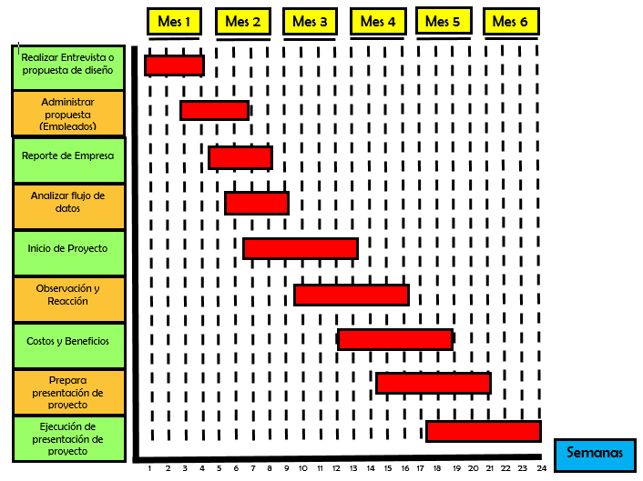

Slide 11
Viabilidad Ambiental

